Slide 1
CT specifikus dózisfogalmak
Dózist befolyásoló tényezők
Dózis és képminőség
Dóziscsökkentő eljárások

Slide 2
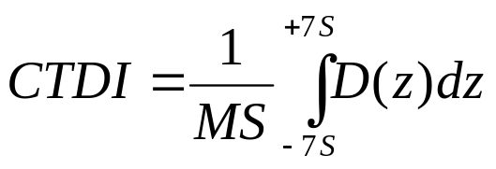
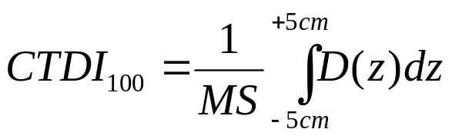
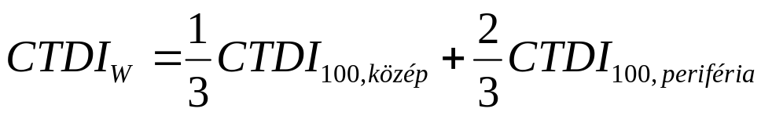
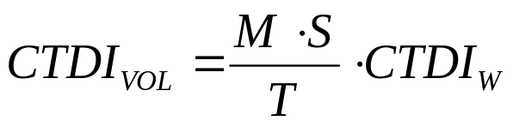


CT specifikus dózisfogalmak
CTDI (Computed Tomography Dose Index): 14 folyamatos szeletből származó, a sugár szélességére (N⋅T) normalizált elnyelt dózis
DLP (Dose Length Product): a z-tengely egy szakaszára (L) vonatkoztatva írja le a dózis nagyságát
Effektív dózis: normalizált effektív dózis együtthatók (Jensen)
Kockázatbecslés: (a Japán atombomba támadás áldozatainak adatai alapján) sztohasztikus károsodások, elsősorban a halálos kimenetelű daganatok kialakulásának valószínűsége

Slide 3
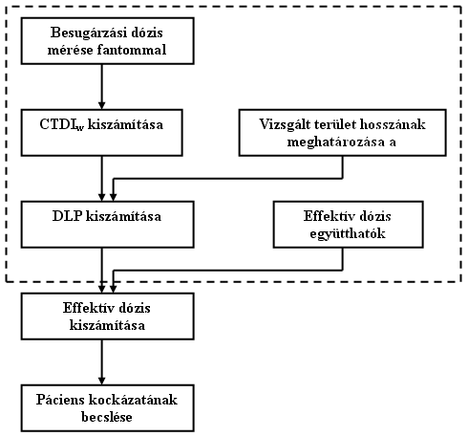
CT specifikus dózisfogalmak
A kockázat becslésének lépései

Slide 4
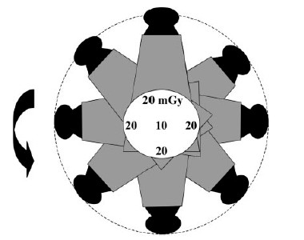
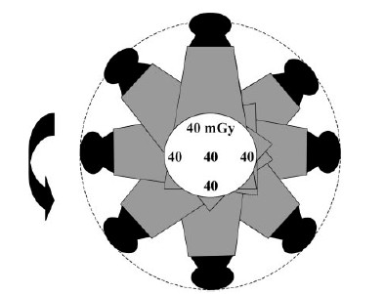
Dózist befolyásoló tényezők
röntgensugár energiája: (kV) növelésével (a sugárzás keményedésével) nő az áthatolóképesség nő az egységnyi tömegnek átadott energia → az elnyelt dózis nő
milliamper secundum: (mAs) növelésével egyenes arányban nő az egységnyi felületre beeső fotonok száma → az elnyelt dózis nő
spirál pitch: növelésével csökken az idő, amit a test a sugárnyalábban tölt arányosan az elnyelt dózis csökken (effektív mAs!)
a vizsgált objektum mérete: növelésével (fejfantom d=16cm, testfantom d=32cm) a szeleten belüli dózisgrádiens nő az elnyelt dózis csökken

Slide 5
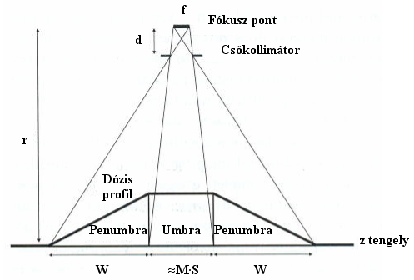
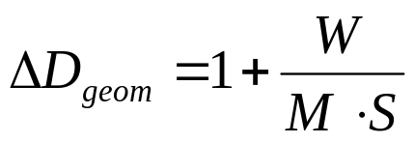
Dózist befolyásoló tényezők
röntgensugár kollimációja:
Egy detektorsoros CT: növelésével több röntgenfoton jut ki a csőből, de nagyobb tömeget ér a sugárzás, emiatt a dózis független a kollimációtól.
Több detektorsoros CT: Követelmény: a belső és külső szeleteknek egyenlő dózis csak az umbra régiót lehet figyelembe venni penumbra régiót detektorkollimátorral ki kell zárni → veszteségi dózis
Dózishasznosulás (dose utilization): a hasznosuló és a teljes dózis aránya.
A geometriai dózisnövekedés:
A teljes kollimált sugárszélesség (M∙S) növelésével az elnyelt dózis csökken.

Slide 6
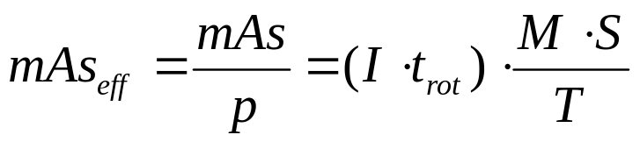
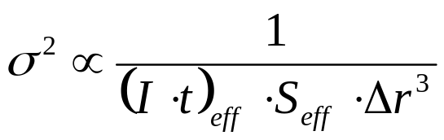
Dózis és képminőség
Effektív mAs:
A dózis egyenesen arányos az effektív mAs értékkel
A képminőség jellemezhető:
  a képzajjal (σ): az effektív mAs értéktől függ.
  effektív szeletvastagsággal (S_{EFF})
  szeleten belüli felbontással (Δr)
A jelenlegi CT készülékeken az effektív mAs és pitch értékeket kell megadni és a gép számítja ki a szükséges csőáramot (mAs_{EFF}∙p).
Emiatt az effektív mAs és ezáltal a dózis és a képzaj nem függ a pitch-től:
Kétszeres felbontásbeli növekedés, 16 szorosára növeli a dózist, ha a képzajt eredeti értékén kívánjuk tartani.

Slide 7
Dóziscsökkentő eljárások
Többdimenziós adaptív szűrés (MAF)
Automatikus expozíció kontroll:
  Csőáram moduláció (topogram alapú v. on-line)
  Csőáram kontroll (topogram alapú v. on-line)
Műszaki kialakításból származó lehetőségek
  z-Sharp technológia
  Rádiófrekvenciás adatátvitel
  Lineáris indukciós motor hajtás
A röntgensugár spektrumának változtatása
Alacsonydózisú protokollok
Dóziskalkulátorok

Slide 8
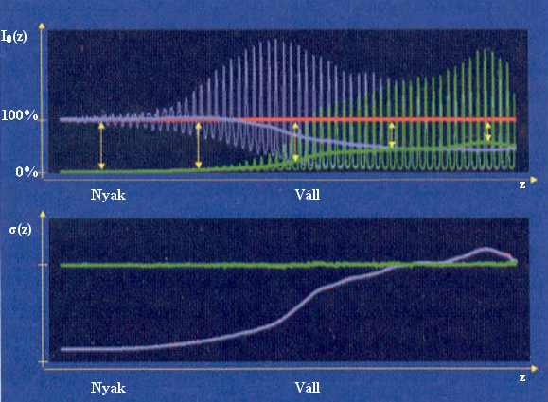
SIEMENS C.A.R.E. “Combined Applications to Reduce Exposure”
Dose 4D ( AEC )
on-line moduláció: 180°-kal előre megmért értékek segítségével folyamatosan változtatja a csőáramot. Laterális ↔ AP vetületek
Csőáram moduláció:
Pillanatérték változtatása
Csőáram kontroll:
Átlagérték változtatása
Eredmény:
Állandó zaj, kisebb dózis

Slide 9
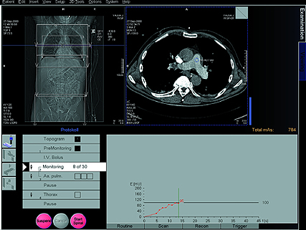
SIEMENS syngo C.A.R.E. Bolus
Kontrasztanyagos vizsgálatok esetén a felvételek megfelelő időzítésének biztosítása
Idő-denzitás görbe készítése, egy szelet magasságában kijelölt ROI-n belül, 1-1,5s-onként készült alacsonydózisú képekkel.
Ha a denzitás meghaladja az előre megadott küszöbértéket, meghatározott késleltetéssel automatikusan elkezdődik a diagnosztikus vizsgálat (CTA).
A navigációs konzolon megjelenő képek alapján kézi indítás is lehetséges.

Slide 10
ALARA “As Low As Reasonably Achievable.” -elv: „a sugárterhelés olyan alacsony legyen, amilyen csak ésszerűen elérhető”.
Ez segíthető:
Műszaki megoldásokkal (AEC, MAF, z-Sharp…)
Megfelelő paraméterekkel végzett vizsgálatokkal (alacsony dózisú protokollok, dóziskalkulátorok használata)
A páciens besugárzási dózisát a szükséges diagnosztikai információ megszerzéséhez kell igazítani, nem pedig az elérhető legjobb képminőséghez.

Slide 11
Összefoglalva
Az orvosi képalkotó diagnosztika számtalan eszköze a fizika különböző törvényeit használja ki arra, hogy belelásson az emberi testbe, megállapítsa a gyanítható rendellenességeket, segítse az orvost a legoptimálisabb gyógykezelés kiválasztásában és kivitelezésében. Ezeknek a módszereknek közös jellemzője az energiaközlés, és a szervezet által megváltoztatott energia mérése. Természetesen ez az energia terheli a szervezetet, ezért a modern fizika fejlődésének nyomán folyamatos a küzdelem arra, hogy lehető legkisebb energiamennyiség felhasználásával a lehető legjobb képminőséget érjük el.
Radiostereometric Analysis RSA
Our dedication to this principle has led us to develop our unique CARE program – “Combined Applications to Reduce Exposure”.
This principle coordinates and compliments the ALARA principle, “As Low As Reasonably Achievable.” Siemens insists on respecting these two principles without loss of image integrity.

Slide 12
